Slide 1
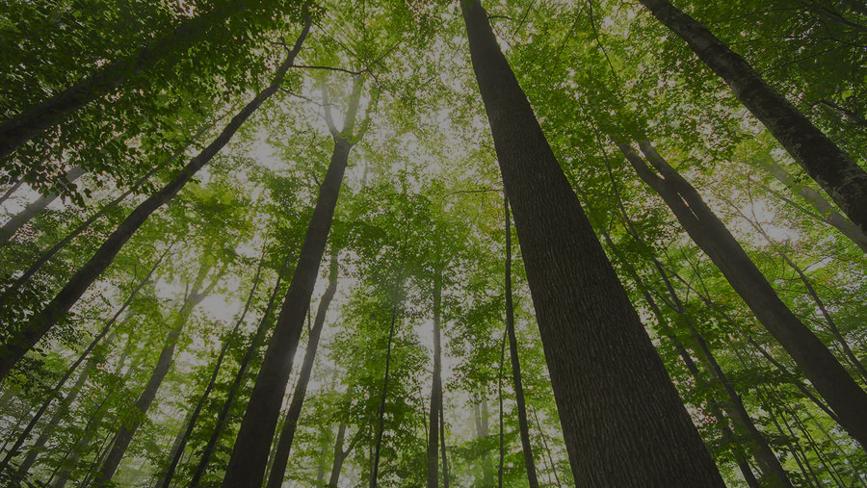

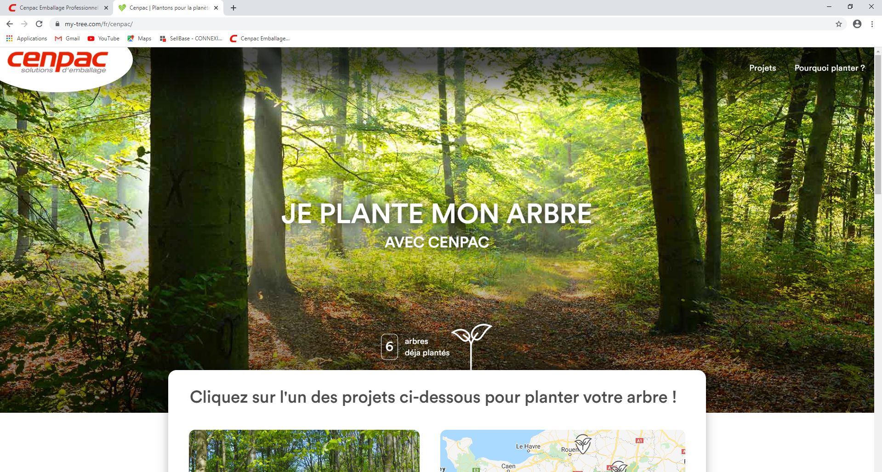

Bienvenue dans notre programme de plantation !
Plantez votre arbre en 3 étapes :
En cliquant sur le lien du mail vous arriverez sur cette page :
→ Suivant

Slide 2
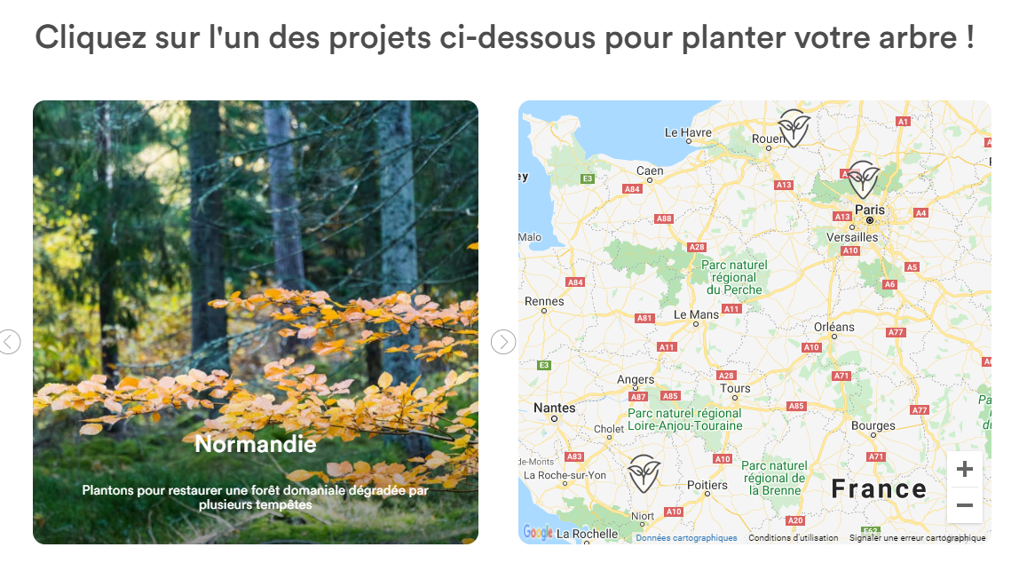
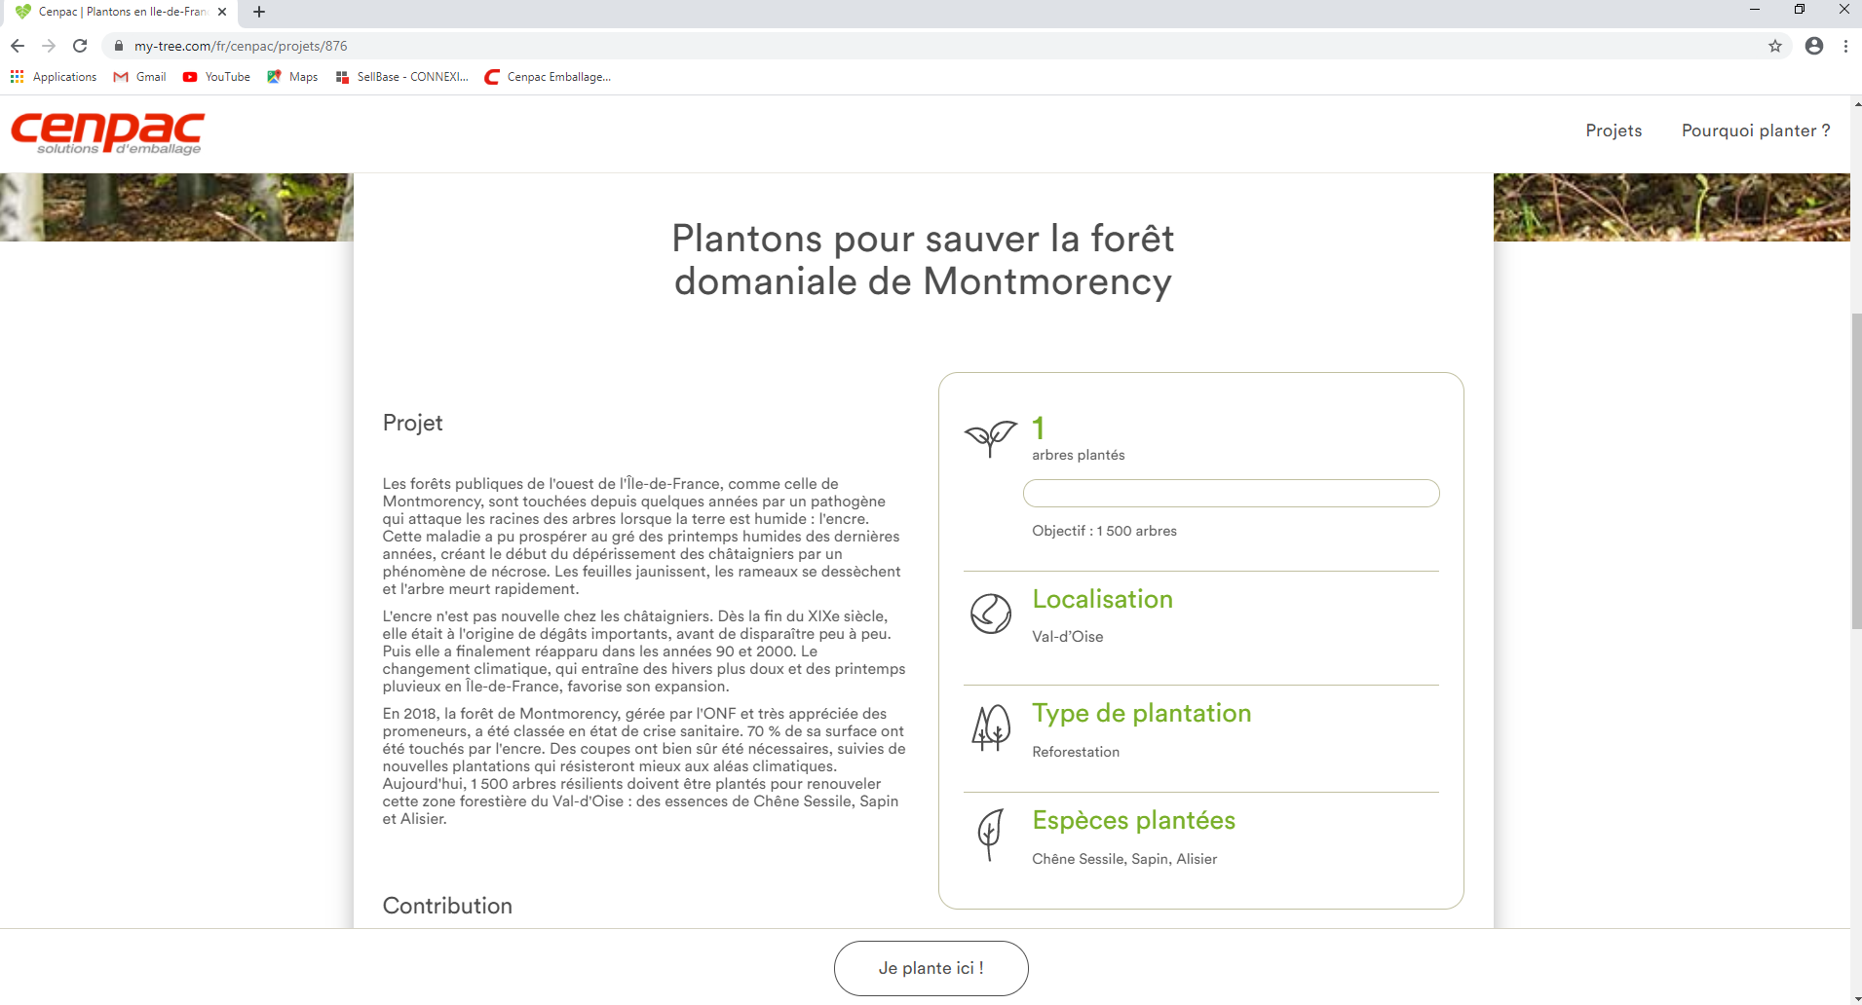
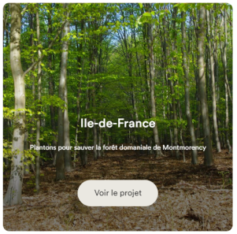

Étape 1 : Choisissez votre projet
Cliquez sur les flèches pour choisir l’un des 3 projets de plantation (Normandie, Île-de-France, Nouvelle Aquitaine)
Puis cliquez sur :
Validez votre choix en cliquant sur « Je plante ici ! », en bas de la page.
← Retour
→ Suivant

Slide 3
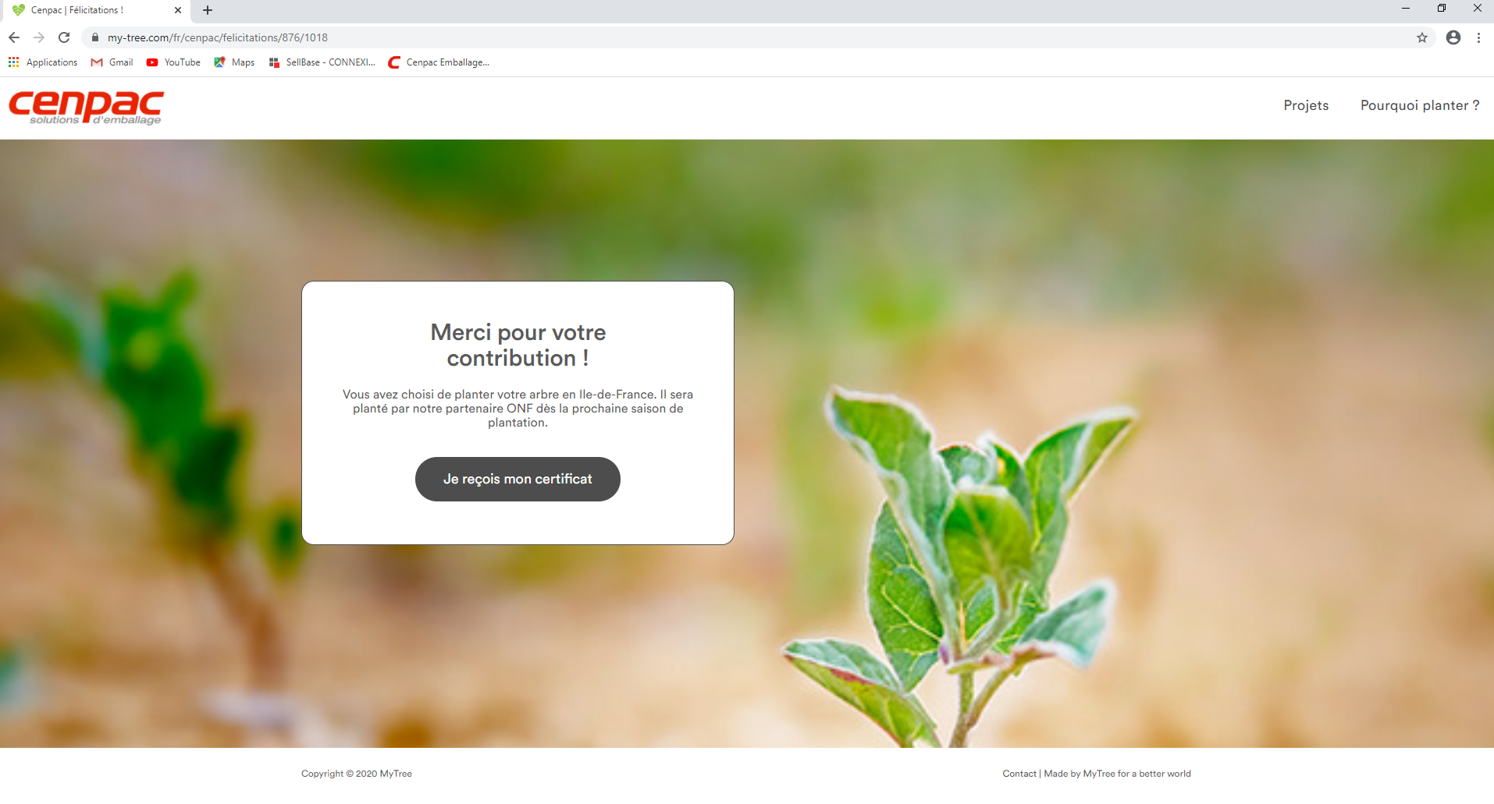
Étape 2 : Félicitations, vous avez planté votre arbre !
Recevez votre certificat de plantation.
Cliquez ici
← Retour
→ Suivant

Slide 4
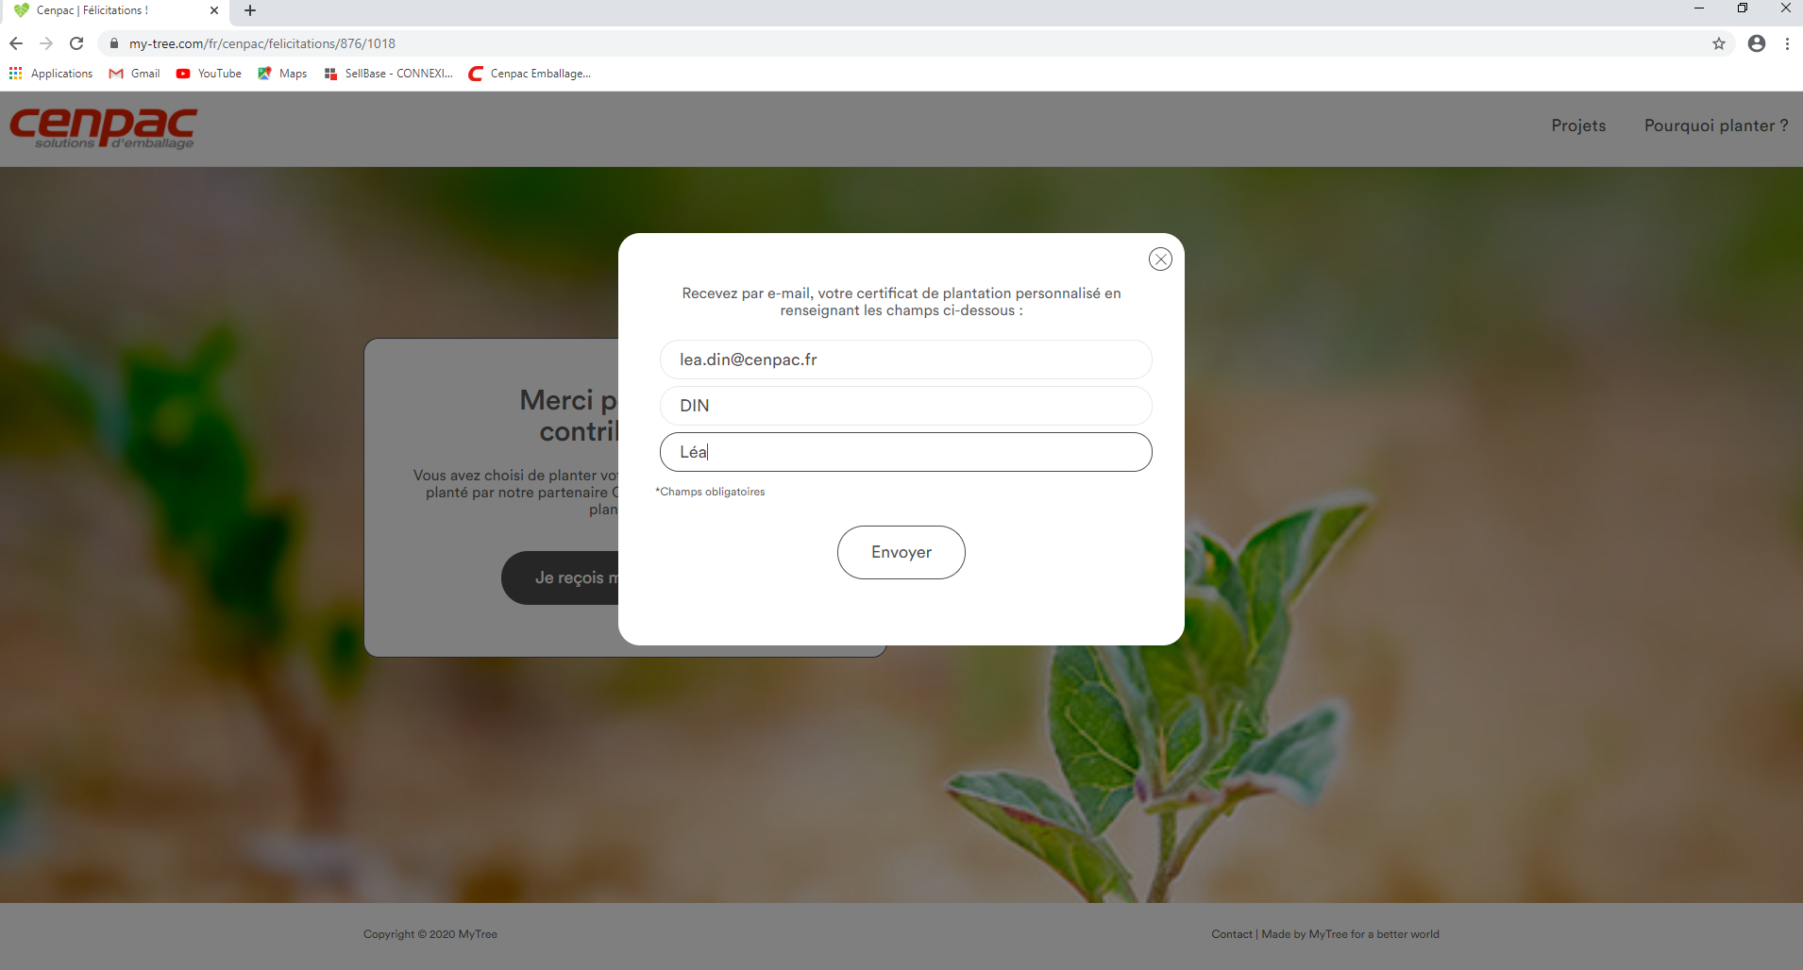
Étape 3 : Renseignez vos coordonnées* pour recevoir votre certificat de plantation par e-mail.
Cliquez
*Ces informations ne serviront qu’à vous envoyer votre certificat. Aucun usage par des tiers.
← Retour
→ Suivant

Slide 5
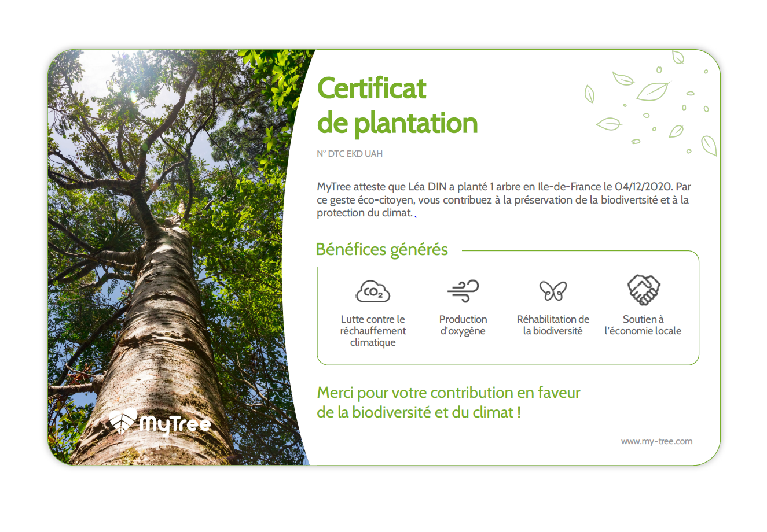
Recevez votre lien de certificat de plantation par e-mail, à télécharger.
← Retour
→ Suivant

Slide 6

Maintenant, à vous de plantez votre arbre !
Cliquez sur le lien présent dans l’e-mail reçu.
Merci pour votre participation !
← Retour

